Slide 1


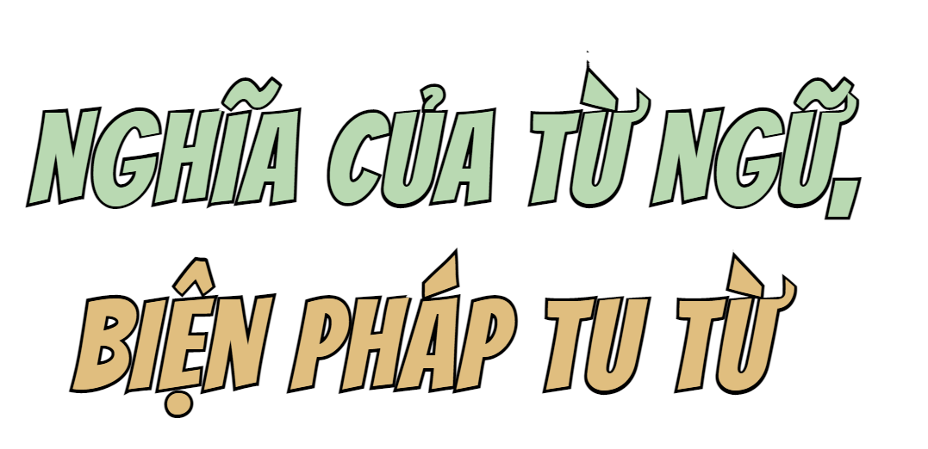
Tiết: …

Slide 2

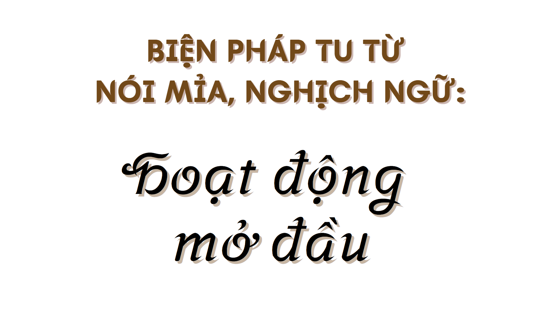

Slide 3






HOẠT ĐỘNG MỞ ĐẦU
Chỉ ra biện pháp tu từ trong các ví dụ sau:

Slide 4


a. Tâm hồn tôi là những buổi trưa hè
Toả nắng xuống dòng sông lấp lánh.
SO SÁNH
HẾT GIỜ

Slide 5
b. Bão bùng thân bọc lấy thân
Tay ôm tay níu tre gần nhau hơn
NHÂN HÓA
HẾT GIỜ

Slide 6
c. Ta làm con chim hót
Ta làm một cành hoa
Ta nhập vào hòa ca
Một nốt trầm xao xuyến.
ĐIỆP NGỮ
HẾT GIỜ

Slide 7
d. “Nước non lận đận một mình
Thân cò lên thác, xuống ghềnh bấy nay.”
ẨN DỤ
HẾT GIỜ

Slide 8


HOẠT ĐỘNG MỞ ĐẦU
Kể tên các biện pháp tu từ mà em đã học. Mỗi biện pháp lấy 1 ví dụ.
So sánh, nhân hóa, ẩn dụ, hoán dụ, điệp ngữ,...

Slide 9
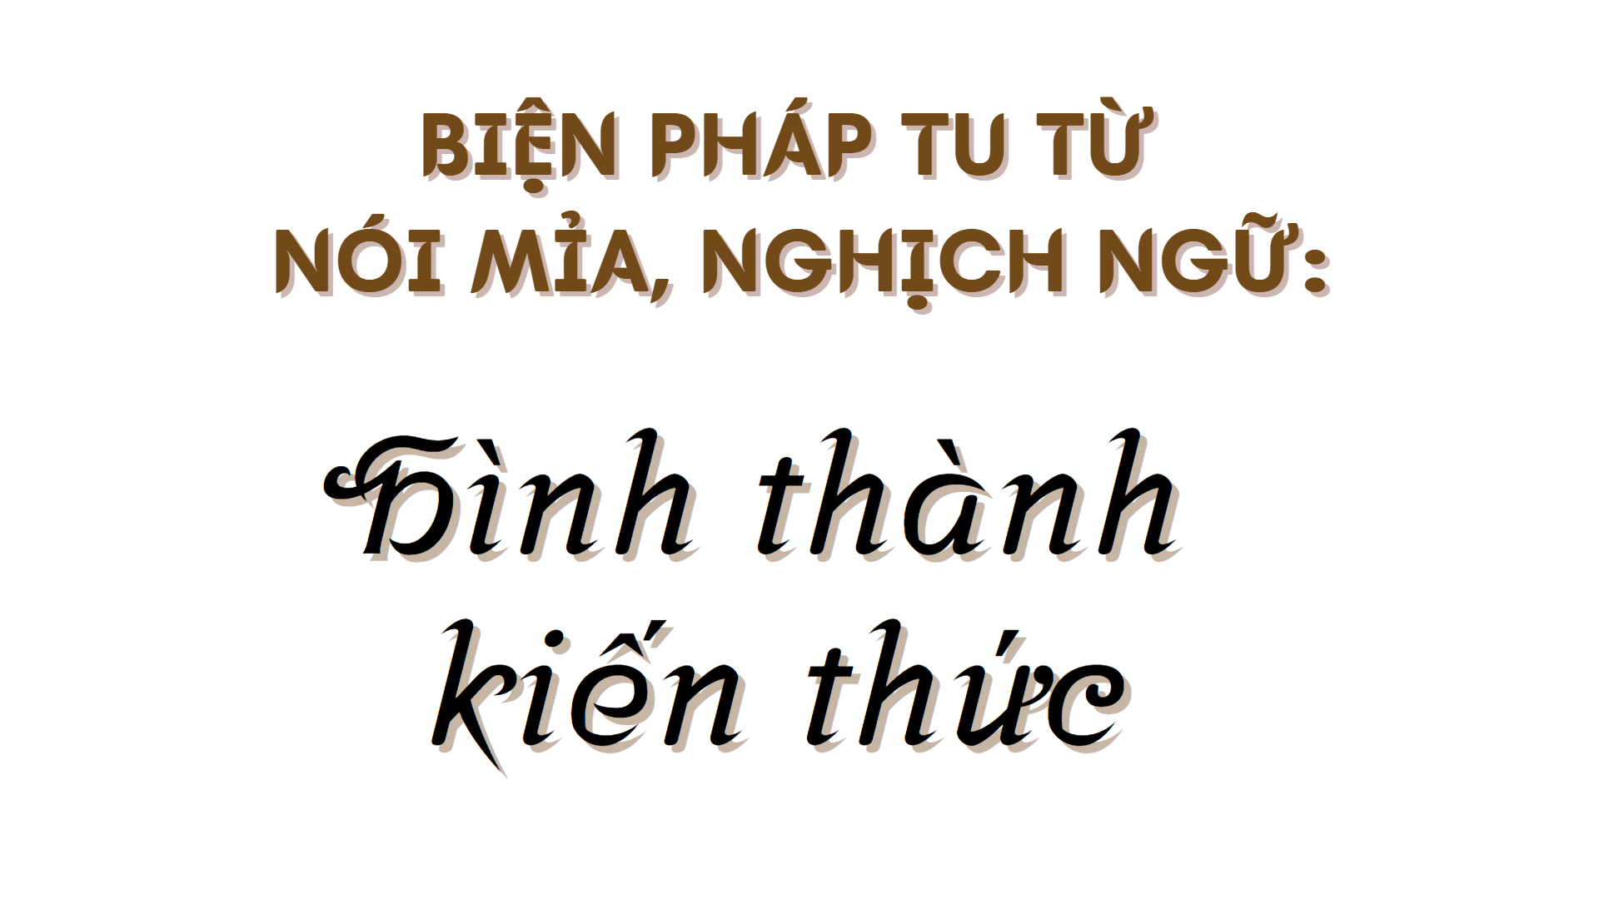

Slide 10

I
Củng cố tri thức tiếng Việt

Slide 11


I. CỦNG CỐ TRI THỨC TIẾNG VIỆT
Hs nối cột A với cột B để củng cố về các biện pháp tu từ

Slide 12

CỦNG CỐ TRI THỨC
A |  | B
Điệp ngữ (1) |  | (a) là biện pháp tu từ gọi tên sự vật, hiện tượng này bằng tên sự vật, hiện tượng khác có nét tương đồng với nó nhằm tăng sức gợi hình, gợi cảm cho sự diễn đạt.
So sánh (2) |  | (b) là phép tu từ gọi hoặc tả đồ vật, cây cối, con vật… bằng các từ ngữ thường được sử dụng cho chính con người như suy nghĩ, tính cách giúp trở nên gần gũi, sinh động, hấp dẫn, gắn bó với con người hơn.
Ẩn dụ (3) |  | (c) là đối chiếu sự vật, sự việc này với sự vật, sự việc khác có nét tương đồng đê làm tăng sức gợi hình, gợi cảm cho sự diễn đạt.
Nhân hóa (4) |  | (d) là biện pháp tu từ chỉ việc lặp đi, lặp lại một từ hoặc cụm từ nhiều lần trong một câu nói, đoạn văn, đoạn thơ. Mục đích là để gây sự chú ý, liệt kê, nhấn mạnh, khẳng định… một vấn đề nào đó.

Slide 13
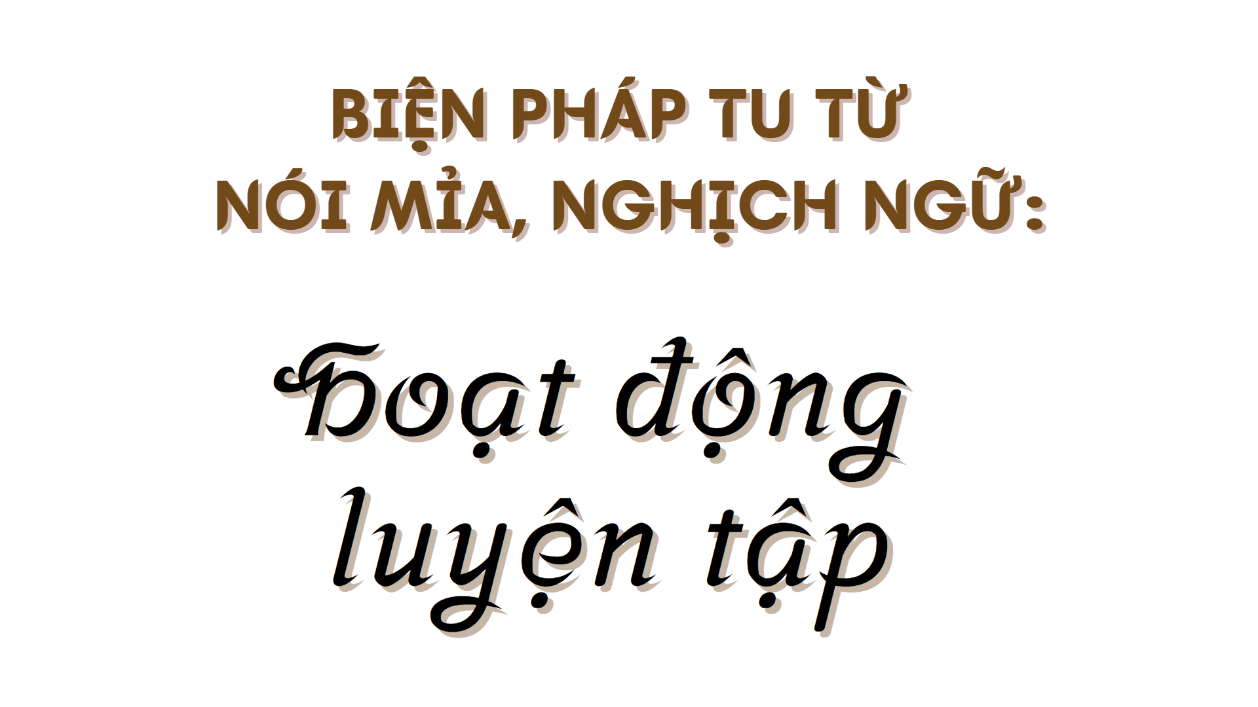

Slide 14
II
Hoạt động luyện tập

Slide 15

1
Bài tập 1

Slide 16
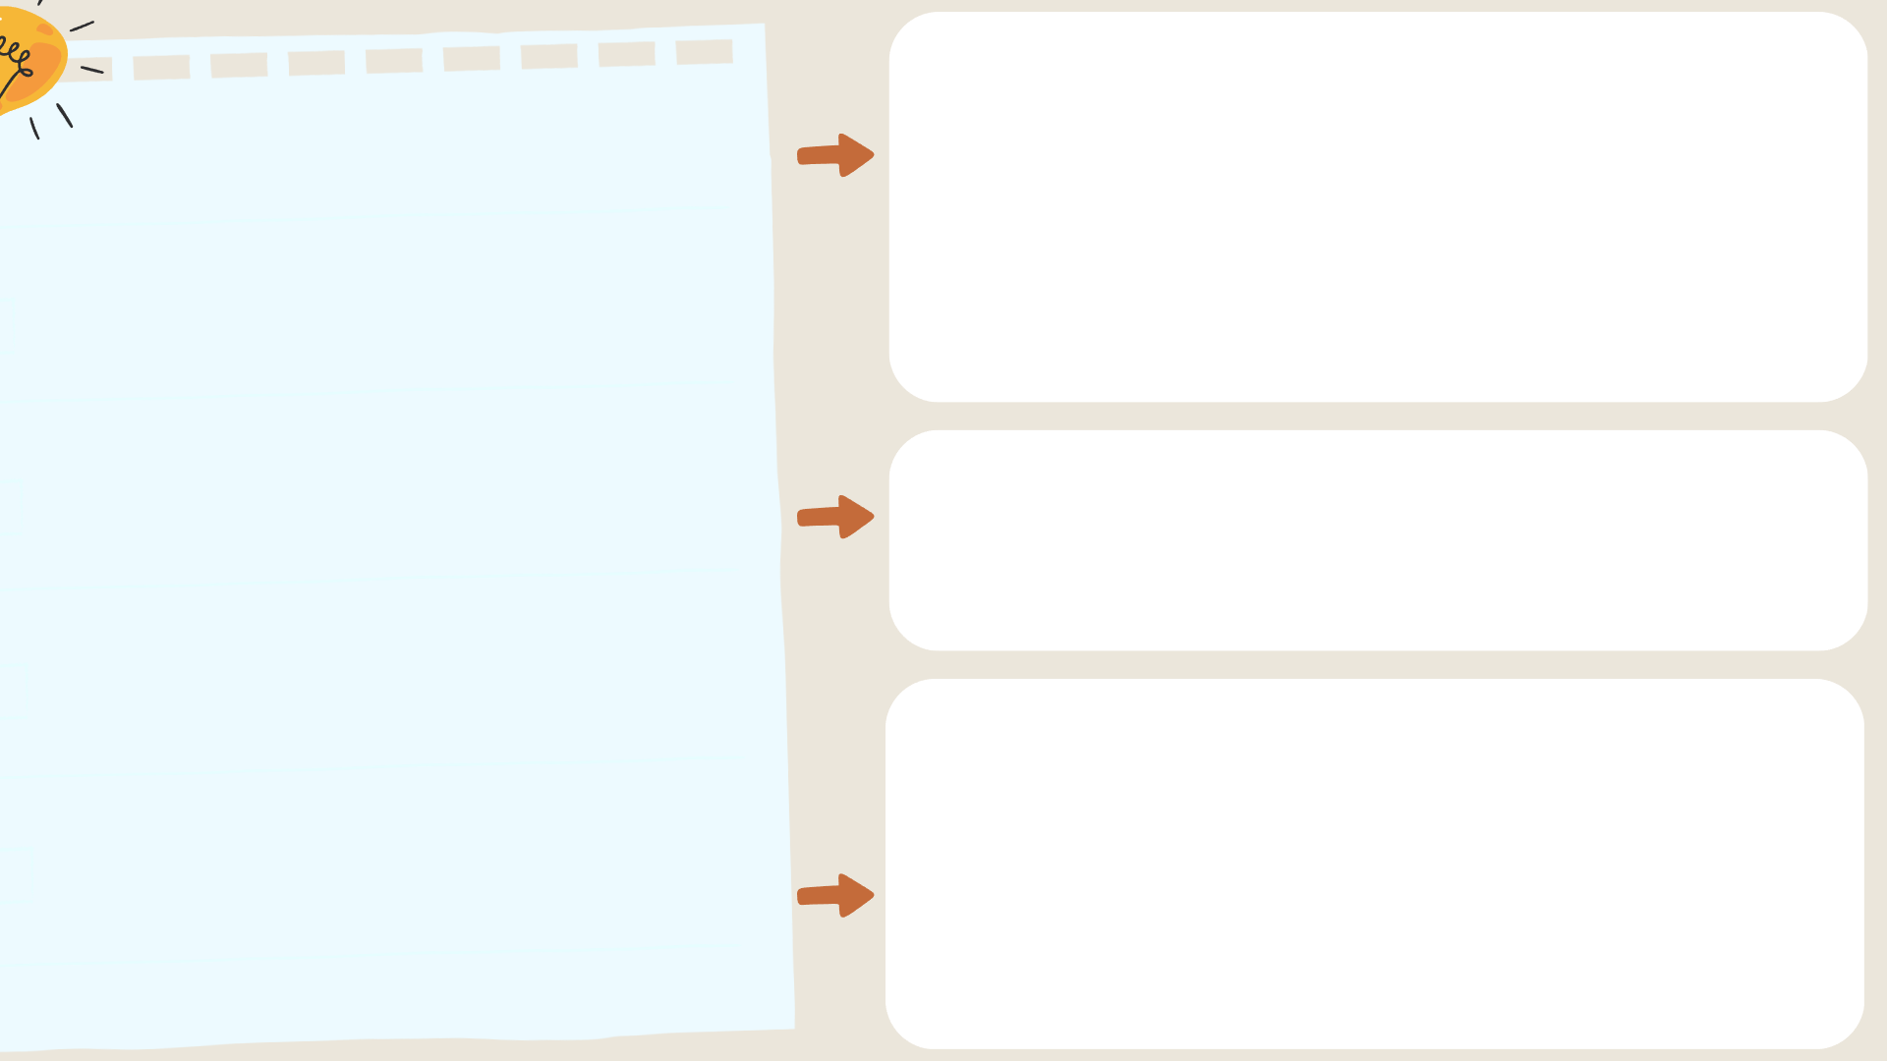
- thao thức:
+ trạng thái không ngủ được vì có điều phải suy nghĩ (nghĩa từ điển)
+ Trong câu thơ: chỉ sức sống của tiếng Việt ngay cả trong hoàn cảnh bị vùi dập.
Bài tập 1: Xác định nghĩa của những từ ngữ in đậm trong các khổ thơ sau của bài thơ Tiếng Việt:
a.
Tiếng thao thức lòng trai ôm ngọc sáng
Dưới cát vùi sóng dập chẳng hề nguôi
Tiếng tủi cực kẻ ăn cầu ngủ quán
Thành Nguyễn Du vằng vặc nỗi thương đời.
- ăn cầu ngủ quán: chỉ cảnh đời lang thang, cơ nhỡ, không nhà cửa
- vằng vặc:
+ rất sáng, không một chút gợn, thường là chỉ ánh trăng (nghĩa từ điển)
+ trong câu thơ, từ này có nghĩa là tấm lòng trong sáng, không chút vẩn đục.

Slide 17
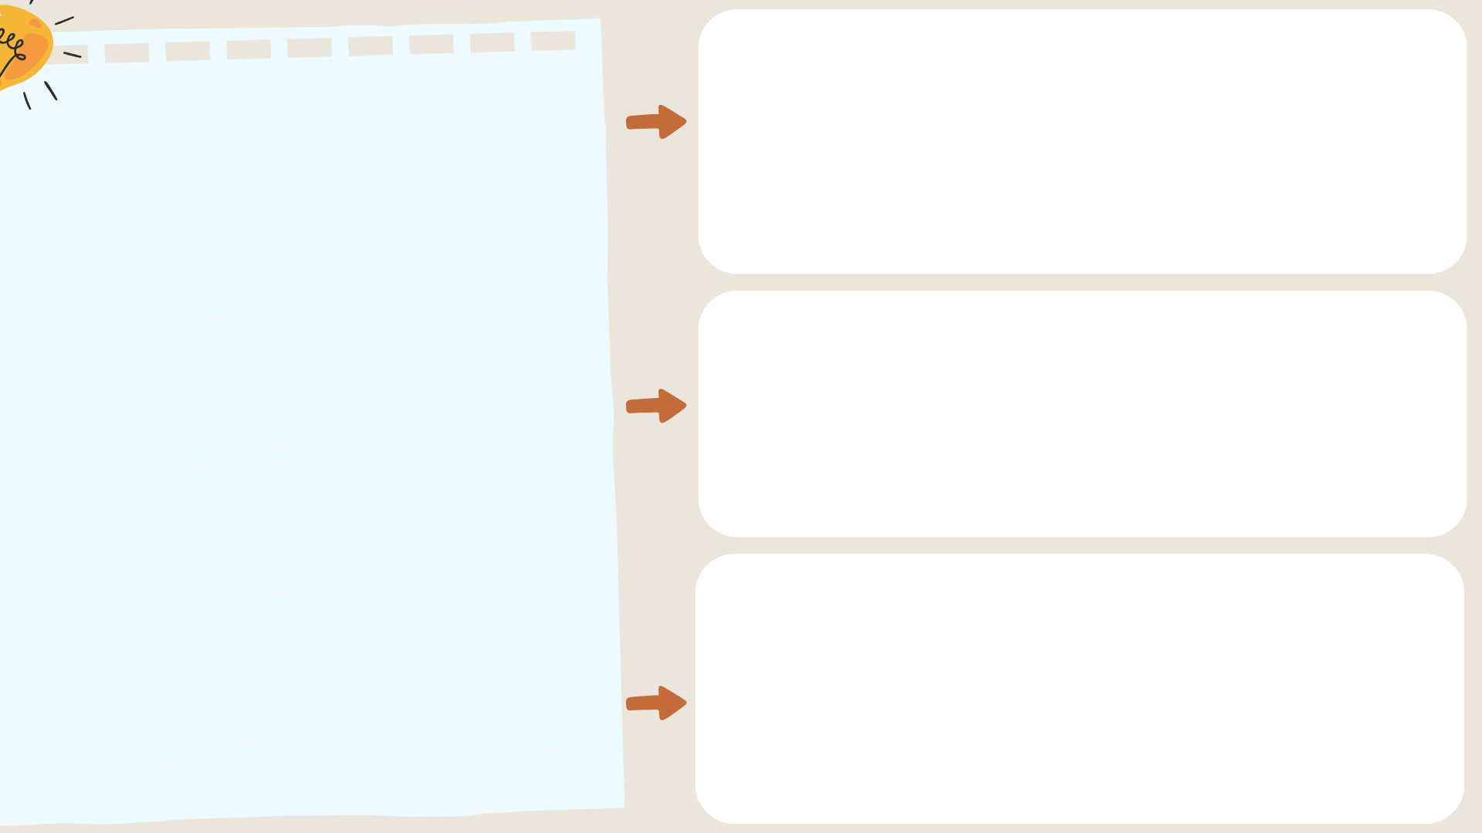
- mai, trúc: hai loại cây chỉ sự nhớ nhung của hai người có tình cảm gắn bó (nam nữ tương tư)
Bài tập 1: Xác định nghĩa của những từ ngữ in đậm trong các khổ thơ sau của bài thơ Tiếng Việt:
b.
Buồm lộng sóng xô, mai về trúc nhớ
Phá cũi lồng vời vợi cánh chim bay
Tiếng nghẹn ngào như đời mẹ đắng cay
Tiếng trong trẻo như hồn dân tộc Việt.
- đắng cay: đau khổ xót xa (nghĩa từ điển); trong câu thơ, từ này chỉ những đau khổ mà mẹ phải trải qua trong cuộc đời.
- trong trẻo: rất trong, gây cảm giác dễ chịu (nghĩa từ điển); trong câu thơ, từ này chỉ vẻ trong sáng, thanh tao trong của tâm hổn người Việt.

Slide 18
2
Bài tập 2

Slide 19

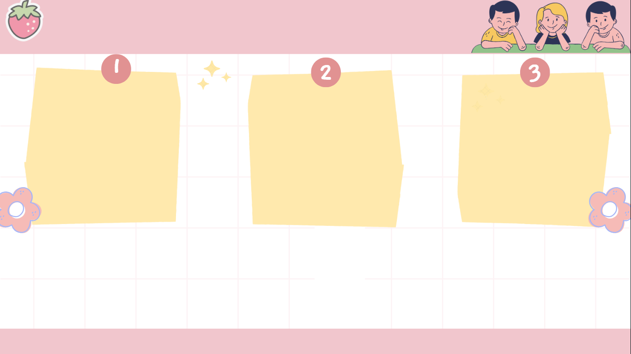

Bài tập 2: Tìm và nêu tác dụng của từ láy được sử dụng trong các khổ thơ sau của bài thơ Tiếng Việt:
a. Tiếng kéo gỗ nhọc nhằn trên bãi nắng
Tiếng gọi đò sông vắng bến lau khuya
Tiếng lụa xé đau lòng thoi sợi trắng
Tiếng dập dồn nước lũ xoáy chân đê
Chơi chữ là biện pháp tu từ sử dụng âm thanh, từ ngữ để tạo ra ý nghĩa bất ngờ, thú vị, làm tăng sức hấp dẫn cho văn bản. Chơi chữ có thể dựa trên hiện tượng đồng âm, lối nói gần âm, cách điệp âm, lối nói lái, lối tách từ ...
Điệp thanh là biện pháp tu từ lặp lại thanh diệu (thường là cùng thuộc thanh bằng hay thanh trắc) nhằm mục đích tạo nên nhạc tính, tăng tính tạo hình và sức biểu cảm cho văn bản.
Điệp vần là biện pháp tu từ lặp lại những âm tiết có phần vẫn giống nhau nhằm mục đích làm tăng sức biểu cảm và nhạc tính cho văn bản.
dập dồn: diễn tả hình ảnh nước lũ dâng cao và mạnh, tạo thành những đợt sóng lũ liên tiếp ập tới, làm xói lở chân đê.
nhọc nhằn: Làm nổi bật cảnh lao động cực nhọc, vất vả của những người thợ
a
b

Slide 20
tha thiết thể hiện một đặc điểm của tiếng Việt là hàm chứa, biểu đạt những tình cảm thắm thiết.
Bài tập 2: Tìm và nêu tác dụng của từ láy được sử dụng trong các khổ thơ sau của bài thơ Tiếng Việt:
b.
Tiếng tha thiết, nói thường nghe như hát
Kể mọi điều bằng ríu rít âm thanh
Như gió nước không thể nào nắm bắt
Dấu huyền trầm, dấu ngã chênh vênh.
ríu rít miêu tả nét cao, trong của tiếng Việt với nhiều âm thanh đan xen và có khả năng biểu đạt mọi tâm tư tình cảm của con người.
chênh vênh thể hiện cảm nhận của nhà thơ về đặc điểm mà dấu ngã trong tiếng Việt biểu đạt, đó là cảm giác trơ trọi, thiếu vững chãi.

Slide 21

BÀI TẬP 2
LƯU Ý
Đây là một trong những ví dụ cho thấy ranh giới giữa từ ghép và từ láy trong tiếng Việt đôi khi không rạch ròi.
Mỗi tiếng chênh và vênh trong từ chênh vênh vẫn có nghĩa, nên cũng có cơ sở để coi từ này là từ ghép.

Slide 22
3
Bài tập 3

Slide 23

Bài tập 3: Tìm các thành ngữ được gợi nhắc trong bài thơ Tiếng Việt và cho biết nghĩa của các thành ngữ đó.
Gừng cay muối mặn
Chân trời góc biển
Ẩn dụ về những gian nan, vất vả trong cuộc sống vợ chồng.
Đặt trong ngữ cảnh câu thơ “Đây muối mặn gừng cay lòng khế xót”, thành ngữ này diễn tả tình cảm son sắt, thuỷ chung trong mối quan hệ vợ chồng.
Ẩn dụ chỉ những nơi xa xôi, cách trở
Trong câu thơ “Ai phiêu bạt nơi chân trời góc bể”, thành ngữ nhấn mạnh nỗi nhớ tiếng mẹ đẻ tha thiết của người Việt dù họ có sinh sống ở nơi nào.

Slide 24
4
Bài tập 4

Slide 25


BPTT
Bài tập 4: Xác định và nêu tác dụng của biện pháp tu từ được sử dụng trong những đoạn thơ sau của bài thơ Tiếng Việt:
a.
Mỗi sớm dậy nghe bốn bề thân thiết
Người qua đường chung tiếng Việt cùng tôi
Như vị muối chung lòng biển mặn
Như dòng sông thương mến chảy muôn đời.
Biện pháp tu từ so sánh Như vị muối chung lòng biển mặn/ Như dòng sông thương mến chảy muôn đời
Tác dụng
Giúp người đọc hình dung cụ thể sự gắn bó mật thiết của những người cùng chung tiếng nói và sự trường tồn của tiếng Việt;
Thể hiện sự đồng cảm với những người cùng chung tiếng nói và niềm tin vào sức sống của tiếng Việt

Slide 26
BPTT
Bài tập 4: Xác định và nêu tác dụng của biện pháp tu từ được sử dụng trong những đoạn thơ sau của bài thơ Tiếng Việt:
b.
Ôi tiếng Việt như bùn và như lụa
Óng tre ngà và mềm mại như tơ
BPTT so sánh (như bùn và như lụa, óng tre ngà và mềm mại như tơ)
Tác dụng
Giúp người đọc cảm nhận được một cách rõ nét, ấn tượng về vẻ đẹp mượt mà, mềm mại của tiếng Việt.
Gợi sự linh hoạt, tinh tế của ngôn ngữ tiếng Việt.
Gợi lên tình cảm yêu mến thiết tha của nhà thơ đối với tiếng Việt.

Slide 27
Bài tập 4: Xác định và nêu tác dụng của biện pháp tu từ được sử dụng trong những đoạn thơ sau của bài thơ Tiếng Việt:
c.
Ai phiêu bạt nơi chân trời góc biển
Nhớ quặn lòng tiếng Việt tái tê
Ai ở phía bên kia cầm súng khác
Cùng tôi trong tiếng Việt quay về.
BPTT
Biện pháp tu từ điệp ngữ, điệp cấu trúc (Ai...).
Tác dụng
Tạo nhịp điệu, nhạc tính cho bài thơ.
Diễn tả sự đồng điệu và bao dung của nhà thơ với những người cùng chung ngôn ngữ

Slide 28
BPTT
Bài tập 4: Xác định và nêu tác dụng của biện pháp tu từ được sử dụng trong những đoạn thơ sau của bài thơ Tiếng Việt:
d.
Nghe mát lịm ở đầu môi tiếng suối
Tiếng heo may gợi nhớ những con đường.
Biện pháp tu từ ẩn dụ (nghe mát lịm).
Tác dụng
Giúp người đọc cảm nhận được sự mát mẻ, dễ chịu như được đắm mình vào làn nước suối thanh khiết khi nghe từ suối. Qua đó, nhấn mạnh khả năng gợi cảm của tiếng Việt.
BPTT ẩn dụ gợi lên cảm giác thú vị của nhà thơ khi nhận ra khả năng đánh thức giác quan người nghe của tiếng Việt.
Giáo án Nguyễn Nhâm-0981.713.891 579

Slide 29
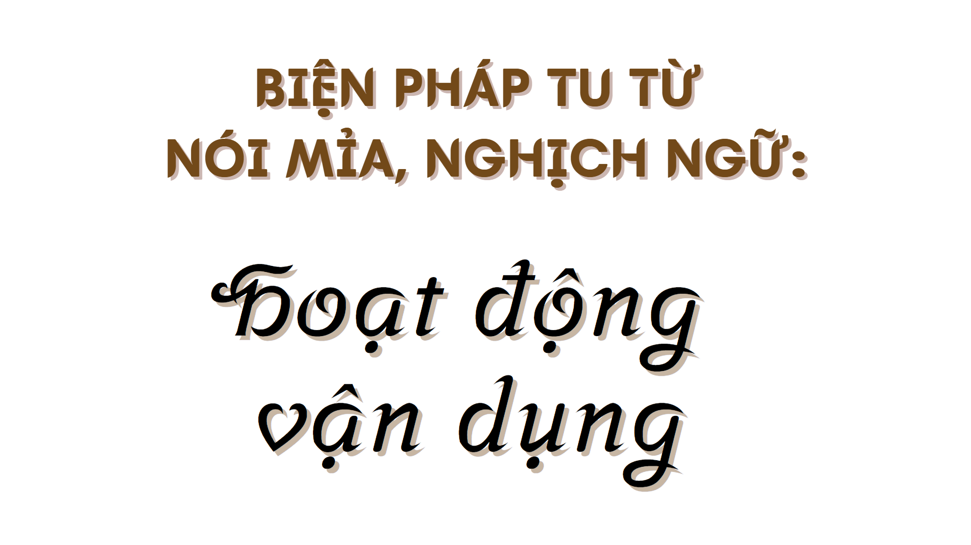

Slide 30


HOẠT ĐỘNG VẬN DỤNG
HS đặt một câu có sử dụng biện pháp tu từ so sánh.
Dòng sông uốn lượn mềm mại như dải lụa bao quanh thôn xóm.
Cây đa đầu làng to lớn như người khổng lồ
Mặt trăng đêm rằm tròn như chiếc mâm con dát bạc.
Đôi mắt chú mèo sáng long lanh như viên kim cương.

Slide 31




HOẠT ĐỘNG VẬN DỤNG
Giấy đỏ buồn không thắm
Mực đọng trong nghiên sầu.
Sưu tầm một số câu thơ, cao dao có chứa các từ ngữ có những nét nghĩa mới so với nghĩa trong từ điển và một số câu thơ có chứa các biện pháp tu từ.
Cày đồng đang buổi ban trưa
Mồ hôi thánh thót như mưa ruộng cày.

